Slide 1
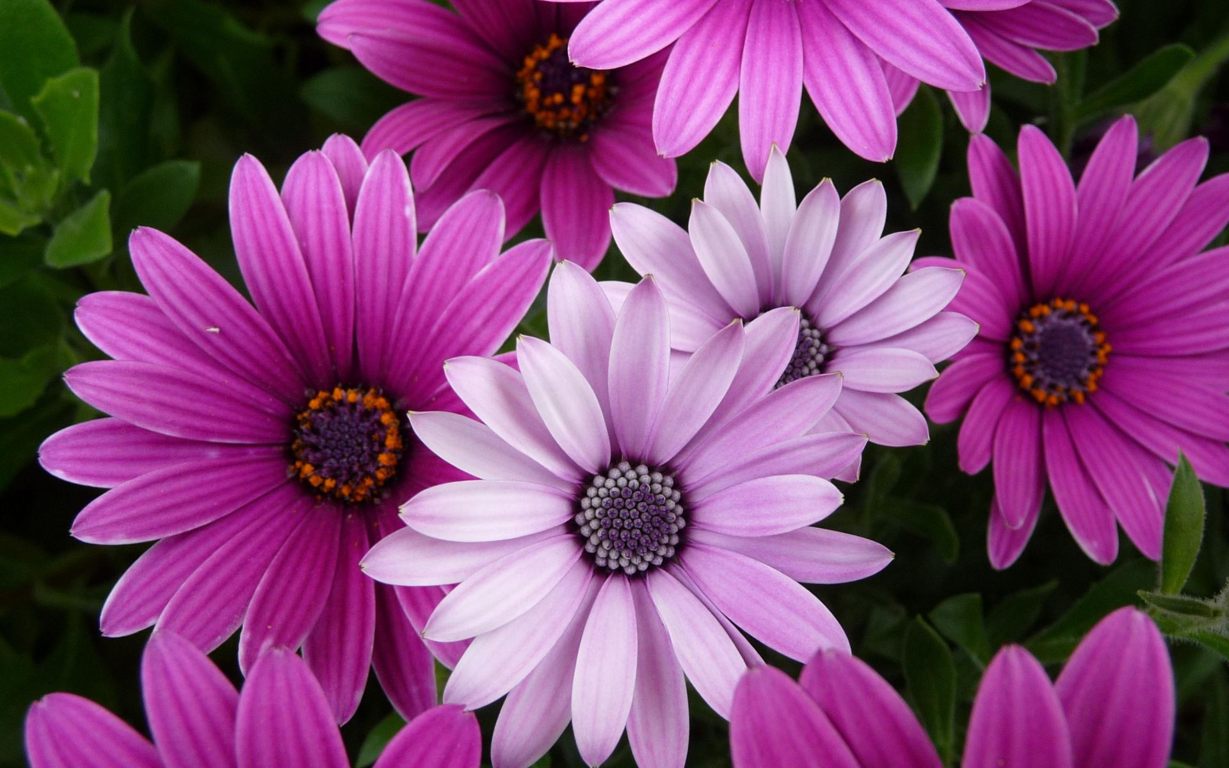
স্বাগতম

Slide 2
শিক্ষক পরিচিতি
আ.ন.ম. নাজমুস সাদাত
সিনিয়র সহকারী শিক্ষক(বিএসসি গণিত)
ইসলামপুর আলহাজ্জ শঃ ও শঃ বালিকা দাখিল মাদ্রাসা।
নন্দিগ্রাম,বগুড়া।
মোবাইল নং-০১৭১৭৫৪৭৯২২
ইমেইল নং-anmnazmussadat1977@gmail.com
CPD For ICT -28/05/2016 - 10/06/2016

Slide 3
পাঠ পরিচিতি
বিষয়ঃ গণিত
শ্রেণিঃ অষ্টম
অধ্যায়ঃ তৃতীয়
পাঠঃ আয়তাকার ক্ষেত্রের ক্ষেত্রফল নির্ণয়
সময়ঃ ৫০মিনিট
তারিখঃ ০৮/০৬/২০১৬

Slide 4
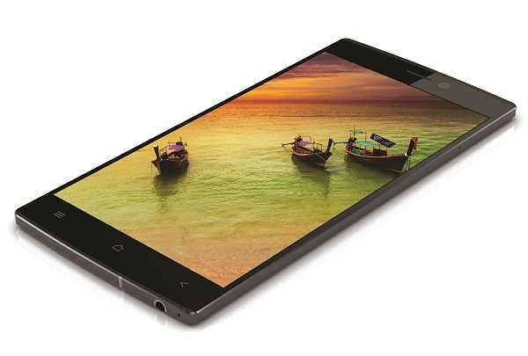
উপরে ক্লিক কর
উপরের চিত্রে কী আকৃতির বস্তু দেখা যায়

Slide 5
A
D
দৈর্ঘ্য
প্রস্থ
B
C
উপরের চিত্রে কী দেখতে পাচ্ছ?

Slide 6
পাঠ শিরোনাম
আজকের পাঠঃ আয়তাকার ক্ষেত্রের ক্ষেত্রফল নির্ণয় ।

Slide 7
শিখন ফল
এই পাঠ শেষে শিক্ষার্থীরা…
আয়তাকার ক্ষেত্রের দৈর্ঘ্য,প্রস্থ বলতে পারবে।
আয়তাকার ক্ষেত্রের ক্ষেত্রফল নির্ণয় করতে পারবে।
আয়তাকার আকৃতির বস্তুর ভিতরের ও বাহিরের নিদ্দিষ্ট অংশের ক্ষেত্রফল নির্ণয় করতে পারবে ।

Slide 8
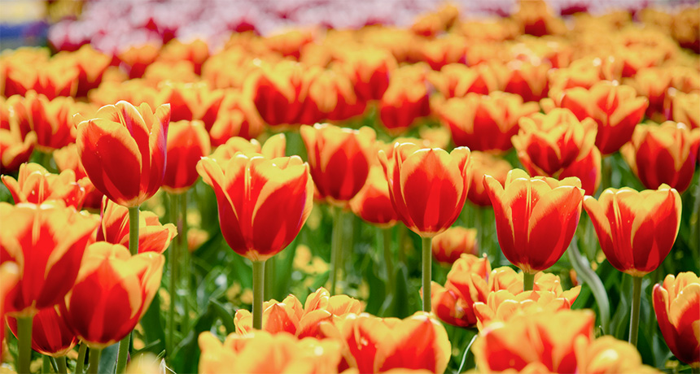
পাঠ আলোচনা
দৈর্ঘ্য
প্রস্থ
উপরে আয়তাকার বাগানের চিত্রটি লক্ষ কর।

Slide 9
সমাধান
আয়তাকার ক্ষেত্রের ক্ষেত্রফল নির্ণয়ঃ
আয়তাকার ক্ষেত্রের ক্ষেত্রফল=দৈর্ঘ্যের পরিমাপ$×$প্রস্থের পরিমাপ
$∴আয়তাকার বাগানের ক্ষেত্রফল=বাগানের দৈর্ঘ্য×$বাগানের প্রস্থ

Slide 10
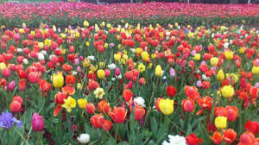
পাঠ আলোচনা
দৈর্ঘ্য
৪০মিটার
৩০মিটার
প্রস্থ
বাগানের দৈর্ঘ্য ৪০মিটার ও প্রস্থ ৩০মিটার এর ক্ষেত্রফল নির্ণয় ।

Slide 11
সমাধান
আমরা জানি,
আয়তাকার ক্ষেত্রের ক্ষেত্রফলের পরিমাপ=দৈর্ঘ্যের পরিমাপ×প্রস্থের পরিমাপ
এখানে,বাগানের দৈর্ঘ্য=৪০মিটার
এবং বাগানের প্রস্থ=৩০মিটার
$∴বাগানের ক্ষেত্রফল=(৪০×৩০)$বর্গ মিটার
=১২০০ বর্গ মিটার
নির্ণেয় বাগানের ক্ষেত্রফল =১২০০ বর্গ মিটার

Slide 12
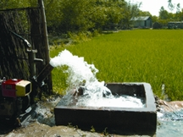
একক কাজ
৩০ মিটার
২০ মিটার
আয়তাকার মাঠের দৈর্ঘ্য ও প্রস্থ কত?

Slide 13
সমাধান
আয়তাকার মাঠের দৈর্ঘ্য=৩০ মিটার
এবং আয়তাকার মাঠের প্রস্থ=২০ মিটার

Slide 14
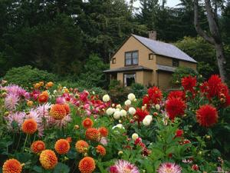
জোড়ায় কাজ
৩৫ মিটার
২৬ মিটার
চিত্র অনুসারে বাগানের ক্ষেত্রফল নির্ণয় কর।

Slide 15
সমাধান
দেওয়া আছে,
বাগানের দৈর্ঘ্য=৩৫ মিটার
এবং বাগানের প্রস্থ=২৬ মিটার
আমরা জানি,
আয়তার ক্ষেত্রের ক্ষেত্রফল=দৈর্ঘ্যের পরিমাপ$×প্রস্থের পরিমাপ$
$∴বাগানের ক্ষেত্রফল=(৩৫×$২৬) বর্গ মিটার
=৯১০ বর্গ মিটার
নির্ণেয় $ক্ষেত্রফল$= ৯১০ বর্গ মিটার

Slide 16
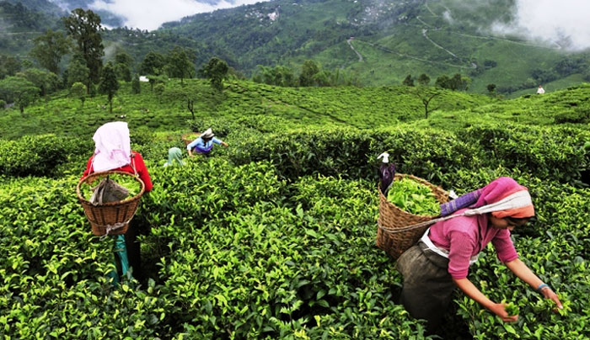
পাঠ আলোচনা
৪০ মিটার
৩০ মিটার
৪ মিটার
দৈর্ঘ্য
রাস্তা
প্রস্থ
৪ মিটার
রাস্তা
রাস্তার ক্ষেত্রফল নির্ণয়

Slide 17
সমাধান
আয়তাকার বাগানের ক্ষেত্রফল=(৪০× ৩০) বর্গ মিটার
=১২০০ বর্গ মিটার
রাস্তা সহ আয়তাকার বাগানের দৈর্ঘ্য=(৪০+৪×২)মিটার
=৪৮ মিটার
রাস্তা সহ আয়তাকার বাগানের প্রস্থ =(৩০+৪×২) মিটার
=৩৮মিটার
রাস্তা সহ আয়তাকার বাগানের ক্ষেত্রফল= (৪৮× ৩৮)মিটার
=১৮২৪ বর্গ মিটার
রাস্তার ক্ষেত্রফল=(১৮২৪-১২০০) বর্গ মিটার
=6২৪ বর্গ মিটার
রাস্তার ক্ষেত্রফল= 6২৪ বর্গ মিটার

Slide 18
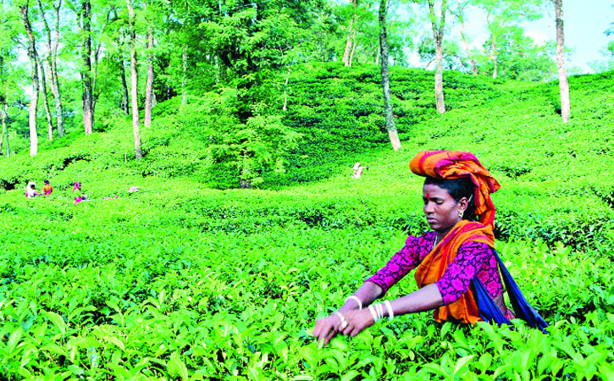
দলীয় কাজ
৫৬ মিটার
রাস্তা
৪৬ মিটার
৪ মিটার
রাস্তা
৪মিটার
চিত্রের আলোকে রাস্তার ক্ষেত্রফল কত নির্ণয় কর

Slide 19
সমাধান
রাস্তা সহ আয়তাকার চা বাগানের ক্ষেত্রফল=৫৬× ৪৬)বর্গ মিটার
=২৫৭৬বর্গ মিটার
আয়তাকার চা বাগানের দৈর্ঘ্য=(৫৬-৪×২) মিটার
=৪৮ মিটার
আয়তাকার চা বাগানের প্রস্থ=(৪৬-৪×২) মিটার
=৩৮ মিটার
আয়তাকার চা বাগানের ক্ষেত্রফল=(৪৮× ৩৮) বর্গ মিটার
=১৮২৪বর্গ মিটার
রাস্তার ক্ষেত্রফল=(২৫৭৬-১৮২৪) বর্গ মিটার
=৭৫২বর্গ মিটার
রাস্তার ক্ষেত্রফল=৭৫২বর্গ মিটার

Slide 20
মূল্যায়ন
১। আয়তাকার ক্ষেত্রের ক্ষেত্রফল নির্ণয়ের সূত্র কোনটি?
ক)দৈর্ঘ্য +প্রস্থ খ) দৈর্ঘ্য ×প্রস্থ গ) দৈর্ঘ্য -প্রস্থ ঘ) দৈর্ঘ্য ÷ প্রস্থ
২।একটি বাগানের দৈর্ঘ্য২৫মিটার ওপ্রস্থ ১৮মিটার হলে ক্ষেত্রফল কত?
ক)৪৫০ বর্গ মিটার খ)৫৪০ বর্গ মিটার গ)৩৫০ বর্গ মিটার ঘ)৪৫৮ বর্গ মিটার
৩। একটি মাঠের ক্ষেত্রফল৪৭৫ বর্গ মিটার ও দৈর্ঘ্য২৫মিটার ।মাঠটির
প্রস্থ কত মিটার?

Slide 21
সমাধান
৩।সমাধান,
দেওয়া আছে,মাঠের ক্ষেত্রফল=৪৭৫বর্গ মিটার
ও মাঠের দৈর্ঘ্য=২৫ মিটার
মাঠের প্রস্থ=(৪৭৫÷ ২৫) মিটার
=১৯ মিটার
মাঠের প্রস্থ= ১৯ মিটার

Slide 22
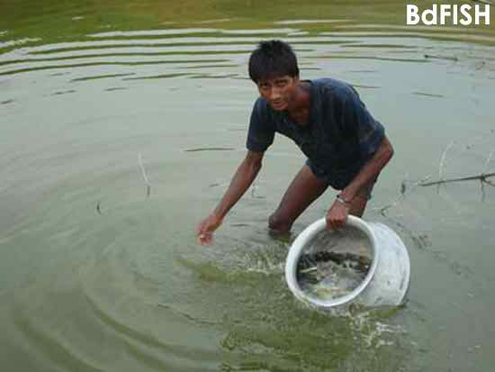
বাড়ির কাজ
৫ মিটার
দৈর্ঘ্য৫৬মিঃ
প্রস্থ ৩৬মিঃ
উপরের চিত্রের আলোকে পুকুর পাড়ের ক্ষেত্রফল নির্ণয় কর।

Slide 23
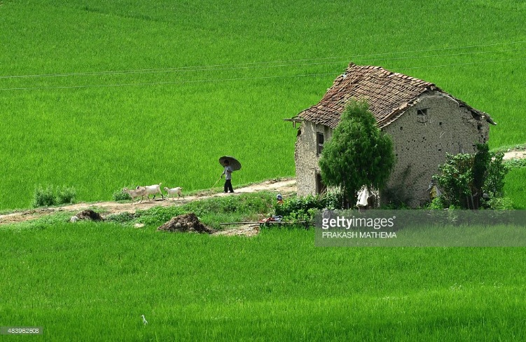
ধন্যবাদ

